Slide 1
Ethiek
Wat is ‘het kwaad’ eigenlijk?

Slide 2
Het Milgram experiment
Vraag 2
We lezen de uitleg in het werkboek (havo) op p. 30 (Cogito)
En kijken dan deze trailer.
Beantwoord nu deze vragen (in je schrift):
Kun je verklaren dat de meerderheid van de mensen doorgaat met het toedienen van de stroomstoten, ondanks dat ze de persoon in de andere kamer horen schreeuwen van de pijn?
Verbaast de uitkomst van het experiment je? Hoe denk je dat je zelf gehandeld zou hebben?
Ondanks de belangrijke informatie die het Milgram-experiment opleverde over gehoorzaamheid, werd het experiment zélf ter discussie gesteld. Vind je dat je proefpersonen mee mag laten doen aan zo’n soort experiment? Op welke manier zouden zij hierdoor geschaad kunnen worden?
Notes:
Ander (langer) filmpje waarin het Milgram experiment nog eens wordt gedaan door Derren Brown: https://www.youtube.com/watch?v=y6GxIuljT3w. Dit filmpje is zonder ondertiteling.

Slide 3
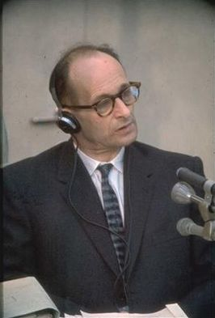
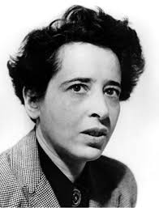
Hannah Arendt
Notes:
Uitleg de banaliteit van het kwaad aan de hand van de uitkomsten van het Milgram experiment, en aan de hand van Eichmann.

Slide 4
De banaliteit van het kwaad
Waar kom je dit nog meer tegen?
Maak je jezelf er ook wel eens schuldig aan? Zo ja, wanneer en hoe?
Wat zou je kunnen doen om dat te voorkomen?
Wat heb je nu geleerd over ‘het kwaad’?
Notes:
Reflectief OLG over de banaliteit van het kwaad.

